Slide 1
Круглый стол «Культура семьи, роль отца» 21.09.2023
Министерство образования и молодежной политики Ставропольского края
Ставропольский институт развития образования повышения квалификации и переподготовки работников образования
Ставропольская краевая общественная организация
«ОБЩЕСТВО РУССКОЙ КУЛЬТУРЫ»:
Тема сообщения:
РОЛЬ ОТЦА В СЕМЕЙНОМ ВОСПИТАНИИ
Ставрополь – 2023 г.

Slide 2
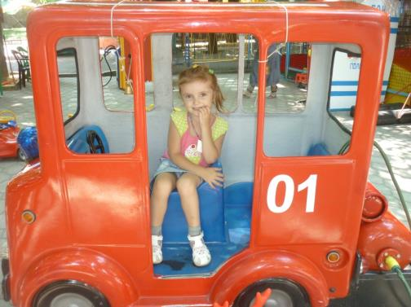
«Как можно больше уважения к ребёнку, как можно больше требования к нему» А.С.Макаренко

Slide 4
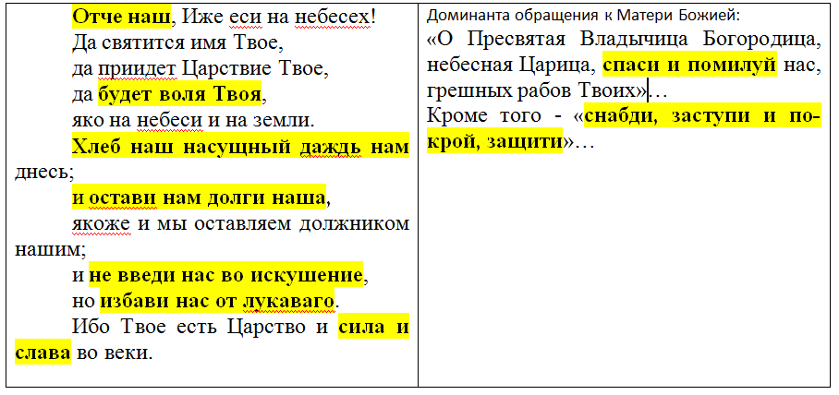
Роль отца через призму теологии (Молитвенные обращения)

Slide 5
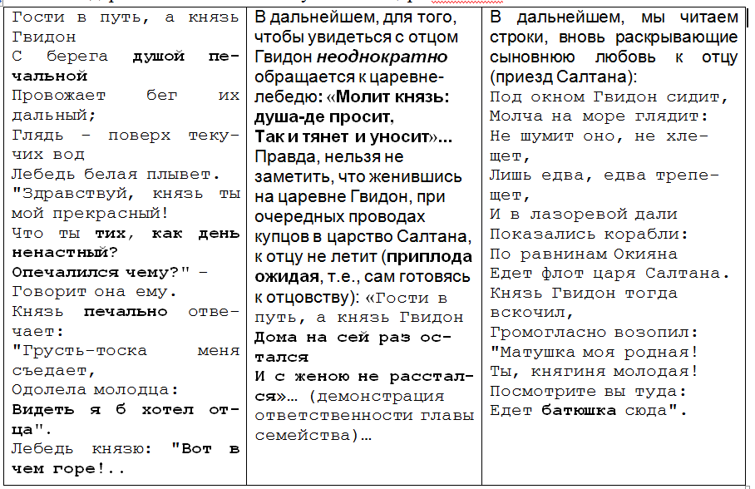
Роль отца через призму классики (Сказка о царе Салтане)

Slide 6
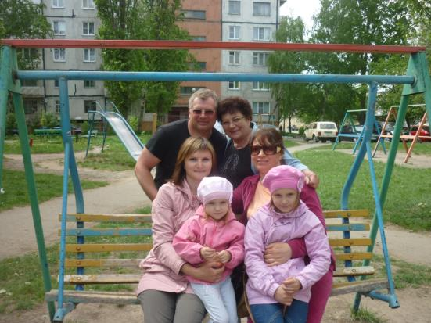
Какова же роль отца в семье, и, в частности, в воспитании собственного ребенка?

Slide 7
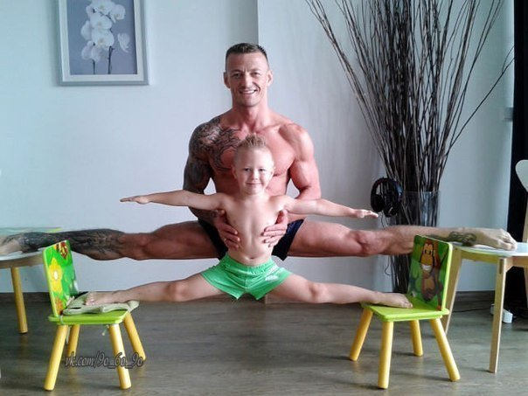
Для сына отец- образец, с которого он сознательно или несознательно копирует поведение. Отец помогает мальчику развить в себе такие мужские черты характера, как смелость, выдержка, великодушие.

Slide 8
Мальчик не становится мужчиной по духу только потому, что он родился с мужским телом. Он начинает чувствовать себя мужчиной и вести себя, как мужчина, благодаря способности подражать и брать пример с тех мужчин и старших мальчиков, к которым он чувствует дружеское расположение. Он не может брать пример с человека, который ему не нравится.

Slide 9
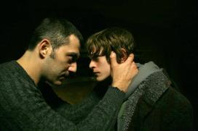
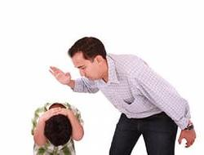
Если отец зачастую проявляет раздражительность и нетерпение по отношению к ребенку, мальчик будет испытывать неловкость не только в его обществе, но и среди других мужчин и мальчиков.
В этом случае сын будет стремиться быть ближе к матери и непроизвольно станет воспринимать ее манеры и интересы.

Slide 10
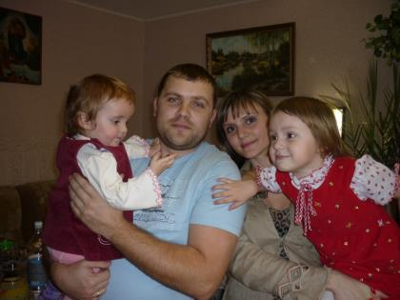
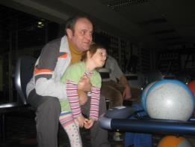
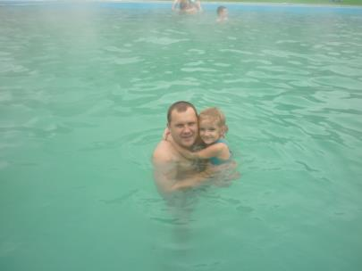
Девочке тоже нужны дружеские отношения с отцом

Slide 11
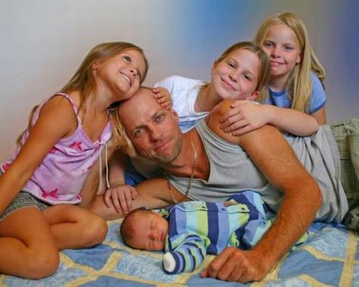
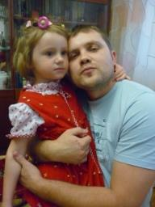
Учась ценить в отце те качества, которые делают его настоящим мужчиной, девочка готовится выйти в большой мир, наполовину состоящим из мужчин. Тип юношей и мужчин, с которыми она будет дружить, став девушкой, и особенно тот, кого она полюбит, ее замужняя жизнь будут во многом определяться теми отношениями, которые в детстве были у нее с отцом. Для дочери отец – первый образец мужчины, первый пример положительного (отрицательного) поведения мужчины.

Slide 12
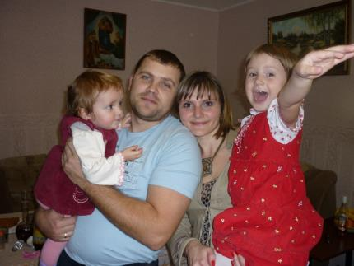
Для воспитания ребенка необходимо наличие взрослых обоего пола. Ведь таким образом ребенок получает навыки полоролевого поведения.
Если он воспитывается одним родителем, то в итоге его воспитание оказывается несколько "однобоким"

Slide 13
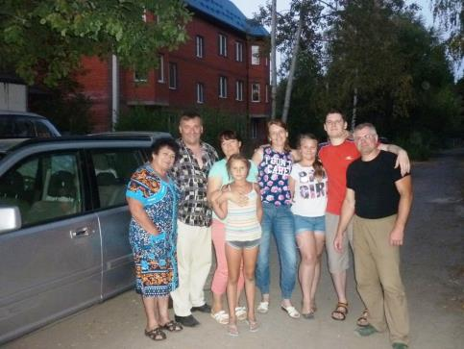
Когда говорят: «Семья сильна отцом», в основном подразумевают:
- физическое присутствие отца в семье;
- активное участие в воспитании ребенка;
- забота о хороших взаимоотношениях в семье.

Slide 14
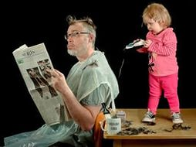
Социальные типы отцовства в семье
Отец семейства
«Традиционный»
Отец, озабоченный семейным
благополучием
«Современный» отец

Slide 15
«Традиционный»
Он последовательно выступает в роли главы семьи, полностью представляет интересы ее членов в общении с «внешним миром».
Он — «последняя инстанция» и при решении вопросов воспитания детей. Порой он до известной степени строг (авторитарен); большое значение придает дисциплине, требует от детей выполнения своих обязанностей.
Дети относятся к отцу сдержанно, чувствуя, что он не знает достаточно хорошо их нужды и желания.

Slide 16
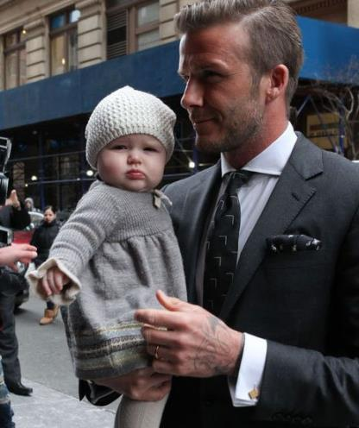
«Отец, главным образом озабоченный семейным благополучием»
Муж предоставляет полную свободу жене в вопросах воспитания детей, полагая, что он все равно не может заменить жену в этом деле в силу постоянной загруженности работой.
Однако и в свободное время он не проявляет стремления позаниматься с детьми.
В конечном итоге, это приводит к тому, что спустя некоторое время и дети начинают относиться к нему отчужденно.

Slide 17
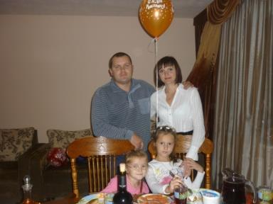
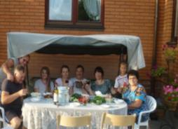
«Современный отец»
Для отца такого типа общение и забота о детях — вещи самые нормальные и естественные. Хотя у него и нет для этого столько свободного времени, сколько бы хотелось, при каждом удобном случае он старается быть рядом с детьми. Дети его обожают. Своими настроениями, пожеланиями и мечтами они искренне делятся и с отцом, и с матерью.

Slide 18
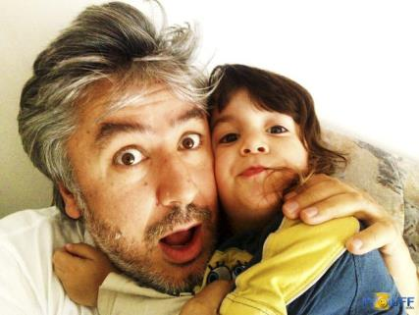
Соотношение типов отцов семейства по опросу женщин

Slide 19
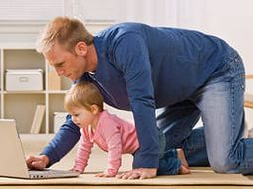
Соотношение типов отцов семейства по опросу мужчин

Slide 21
Современная педагогика нуждается в разработке моделей позитивной отцовской роли в воспитательном процессе, одна из которых может быть, в частности основана на идее сочетания маскулинных и феминных черт личности в отцовском образе.
Более того - разработка модели позитивной отцовской роли является на сегодняшний день актуальной педагогической задачей.

Slide 22
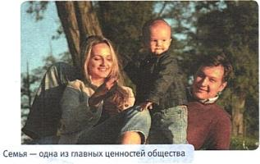
Модель позитивной отцовской роли (по мнению Е.В. Кричевской) должна содержать в себе следующие составляющие:
наличие власти и ответственности в процессе воспитания,
тесный эмоциональный контакт с ребенком, включающий в себя сочувствие, сопереживание, заинтересованное участие,
духовное руководство - воспитание ребенка в системе базовых национальных (общечеловеческих) ценностей.

Slide 23
КРИТЕРИИ КОНСТРУКТИВНОСТИ ОТЦОВСКОГО ПОВЕДЕНИЯ
самочувствие ребенка, уровень его самооценки, способность к социальной адаптации.
соотношение отцовской власти, дающей право принимать решения в процессе воспитания, и сформированности у ребенка авторитета отца, основанного на уважении, а не на страхе.
добровольное принятие отцом ответственности на основе полноценного взаимодействия с ребенком, возможностью без материнского контроля, но с материнским участием, заниматься его воспитанием.
наличие основной составляющей отцовской роли - умения понимать ребенка и сопереживать ему, устанавливать с ним добрые, дружеские отношения, удовлетворяющие потребность ребенка в чуткости, тонкости, доброте и понимании.
Чтобы без проблем включиться в процесс воспитания, отцам следует твердо знать, что воспитание детей - это не только обеспечение им жилья, еды, одежды и сна. Это еще -непрерывное создание новой личности, непростая наука общения, и готовность к ответам на многочисленные вопросы.

Slide 24
Таким образом, отцу в семье отводится достаточно значимая роль. Главное - помнить об этой значимости, и не только тогда, когда папу призывают употребить силу, чтобы «наставить на ум» непослушного ребенка, но реализуя системное отцовское участие в вопросах семейного воспитания!

